Slide 1
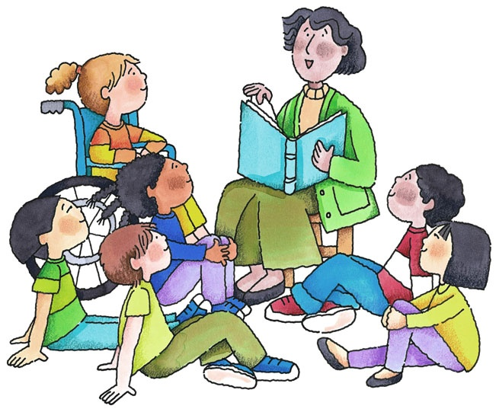
«Развитие творческого потенциала дошкольников в процессе приобщения к ручному труду»
Подготовила воспитатель МБДОУ «Детский сад № 16 «Елочка» Осокина Лариса Африкановна
2015г.

Slide 2
Творческое объединение «Умелые ручки»

Slide 3
Развивать творческие способности, фантазию, воображение. Помочь ребенку проявить свои художественные способности в различных видах изобразительной и прикладной деятельности.
Цель:
Направления работы:
Развитие творческих способностей
Художественно-эстетическое развитие
Познавательное развитие

Slide 4
Основные задачи:
развивать эстетическое восприятие мира, природы;
развивать воображение детей, поддерживая проявления их фантазии, смелости в изложении собственных замыслов;
привлекать детей к работе с разнообразными материалами;
поощрять создание коллективных работ;
расширять представления о декоративном искусстве;
передавать признаки необычности, сказочности, применяя различные средства выразительности;
совершенствовать художественные навыки в сюжетных работах, соблюдать взаимосвязи между объектами построения.

Slide 5
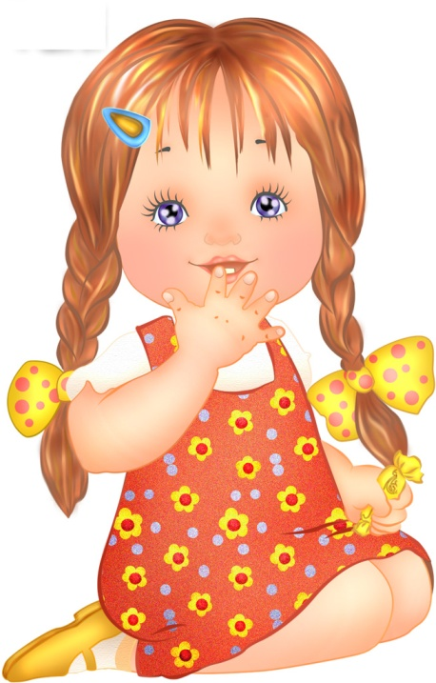
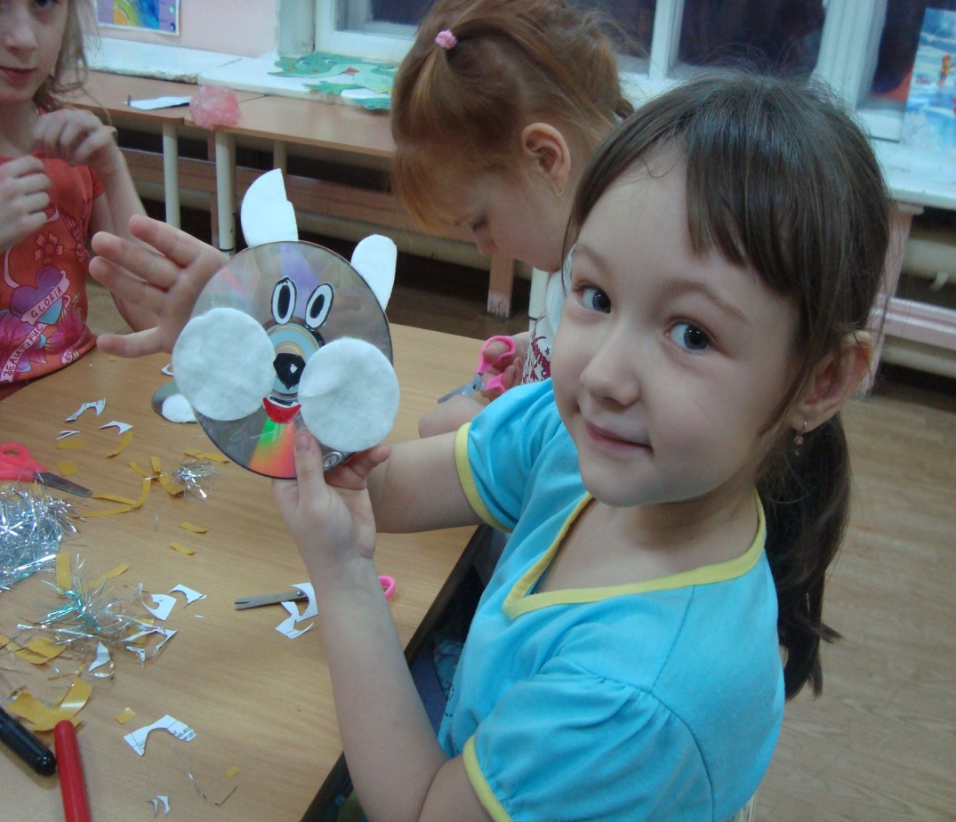
Этапы работы:
1 этап – знакомство со свойствами
материалов.
2 этап- обучение приемам изготовления.
3 этап- изготовление поделок.

Slide 6
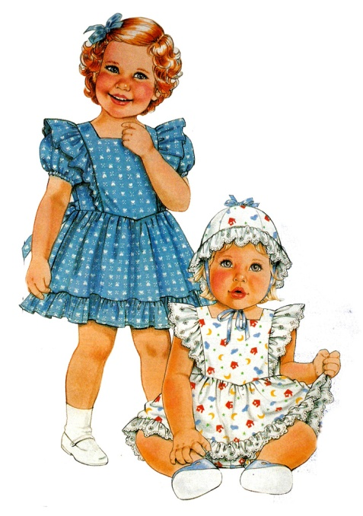
Принципы построения педагогического процесса.
От простого к сложному.
Системность работ.
Принцип тематических циклов.
Принцип индивидуального подхода.
Методы и приемы обучения.
Наглядные :показ педагога, пример, помощь
Словесные (объяснение, описание, поощрение, убеждение, использование скороговорок, пословиц и поговорок).
Практические (самостоятельное и совместное выполнение поделки).

Slide 7
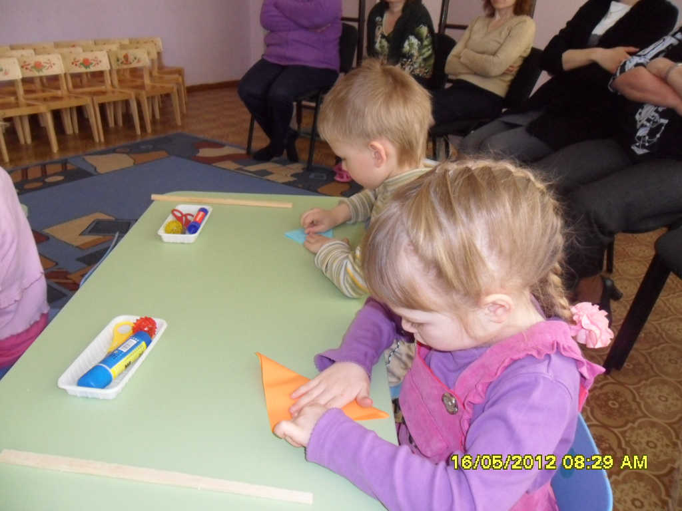
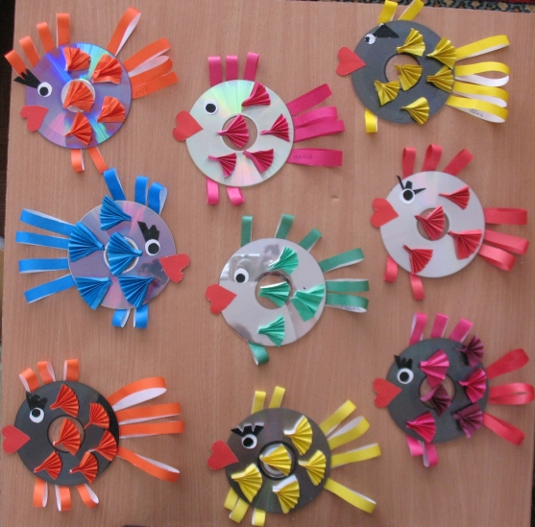
Творческий процесс – это чудо. Здесь дети раскрывают свои способности, творят, видят результат труда.

Slide 8
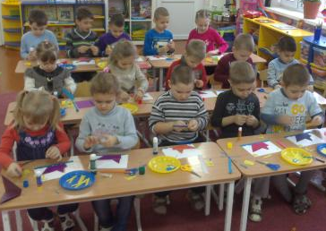
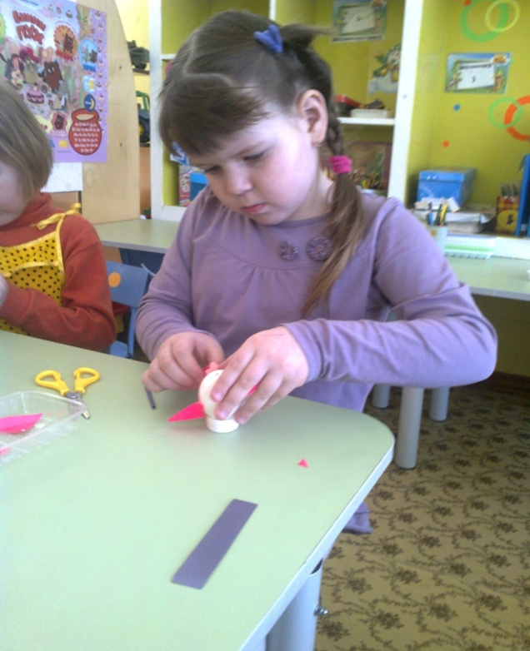
Ребенка вводят в мир воображения постепенно. Самый активный участник деятельности - взрослый.

Slide 9
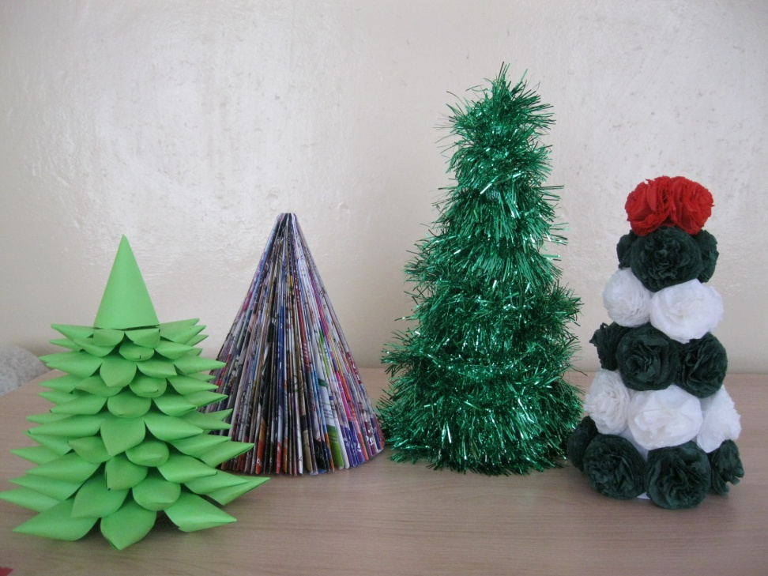
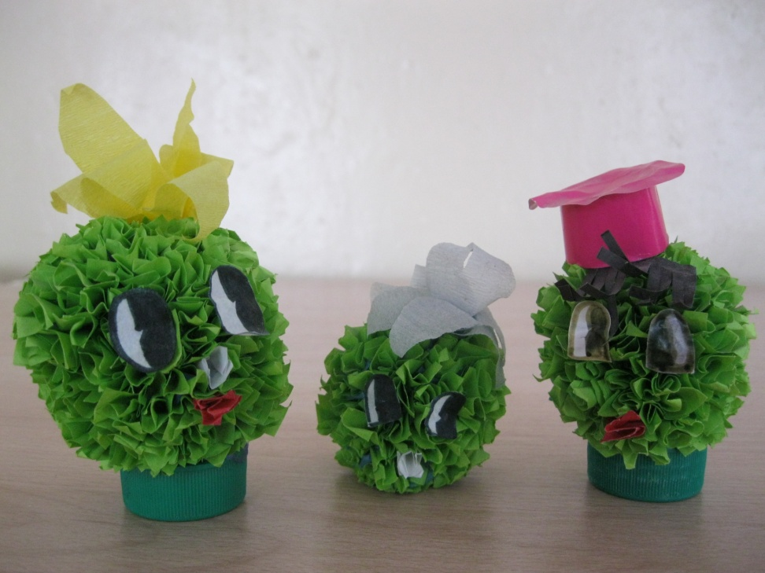
Из доступных, легко обрабатываемых материалов дети могут сделать много интересных и полезных вещей. Ребенок проявляет интерес, самостоятельность, инициативу и творчество, что способствует общему интеллектуальному развитию.

Slide 10
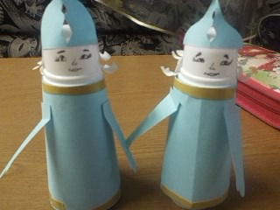
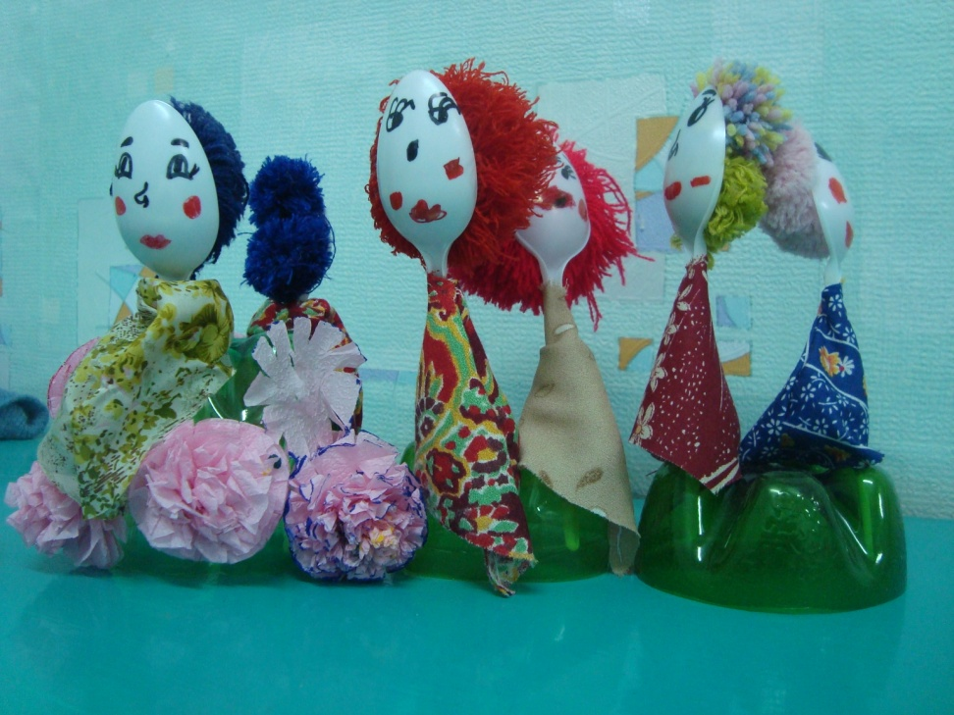
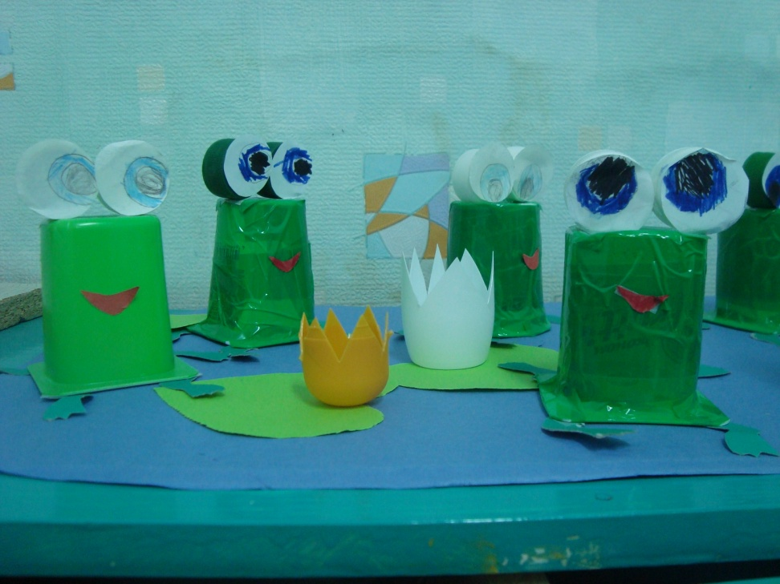
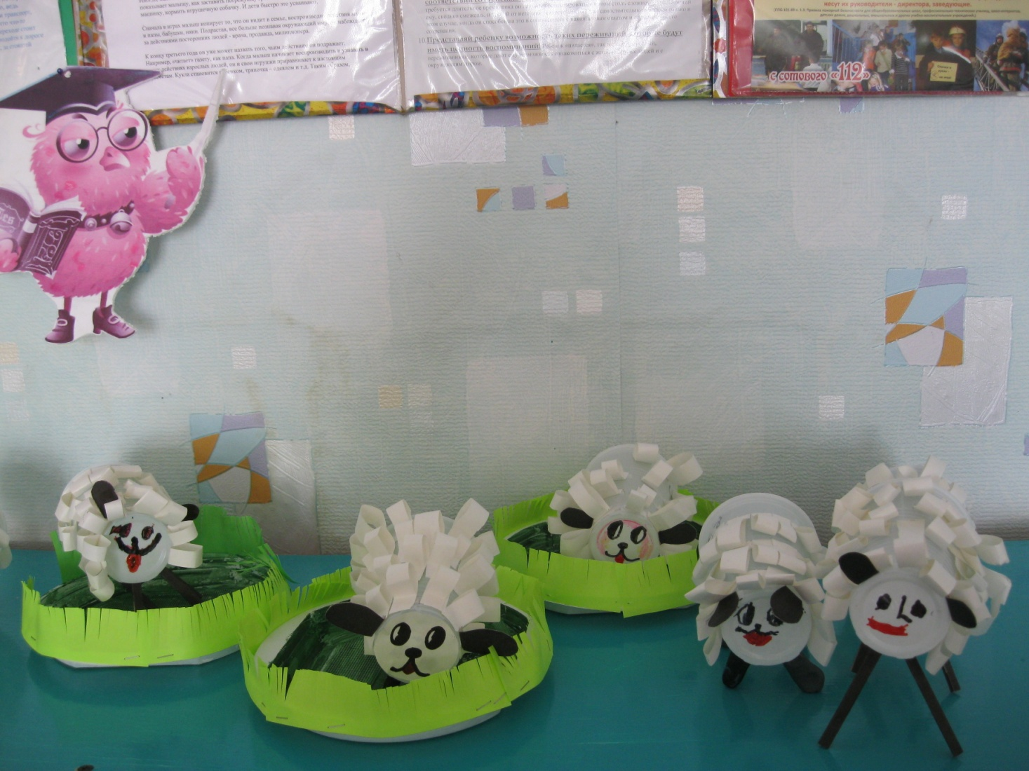
Основа интеллектуального развития ребенка:
фантазия
воображение
мышление
память
желание экспериментировать
изобретать

Slide 11
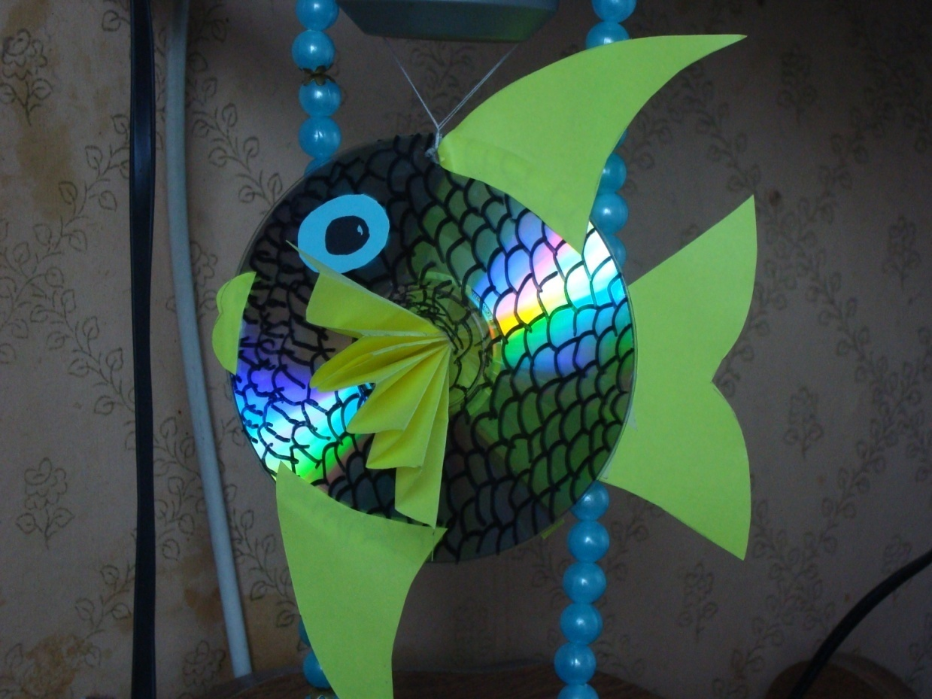
Использование тематического принципа построения занятий позволяет варьировать их в зависимости от умений и навыков детей, добиваться более значительного результата. Такие циклы дают возможность создавать с детьми из разных материалов общие композиции, позволяющие использовать их в оформлении группы.

Slide 12
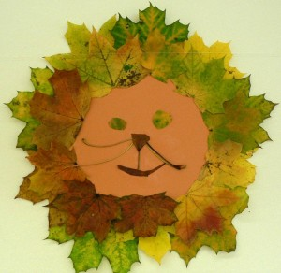
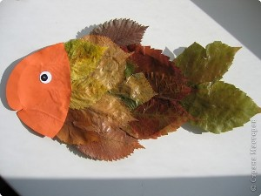
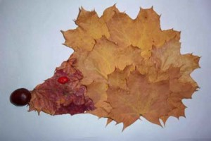
Здравствуй, осень!

Slide 13
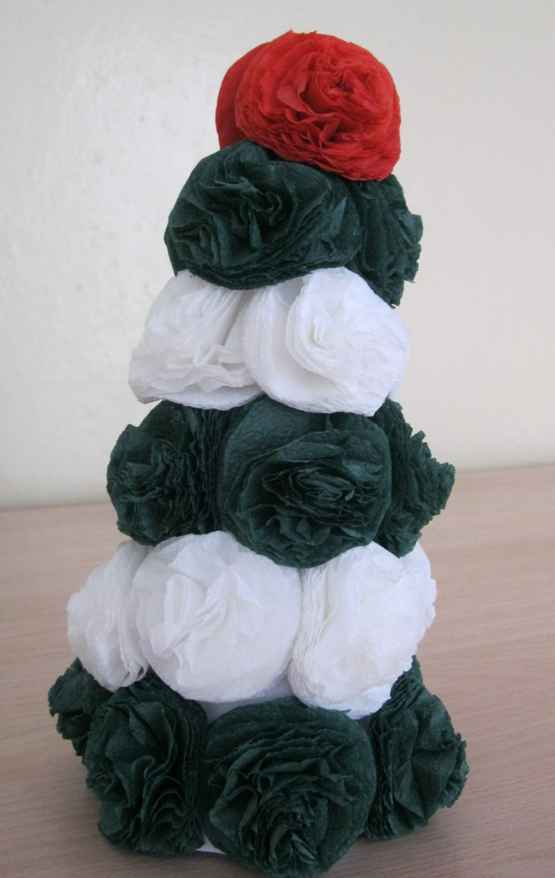
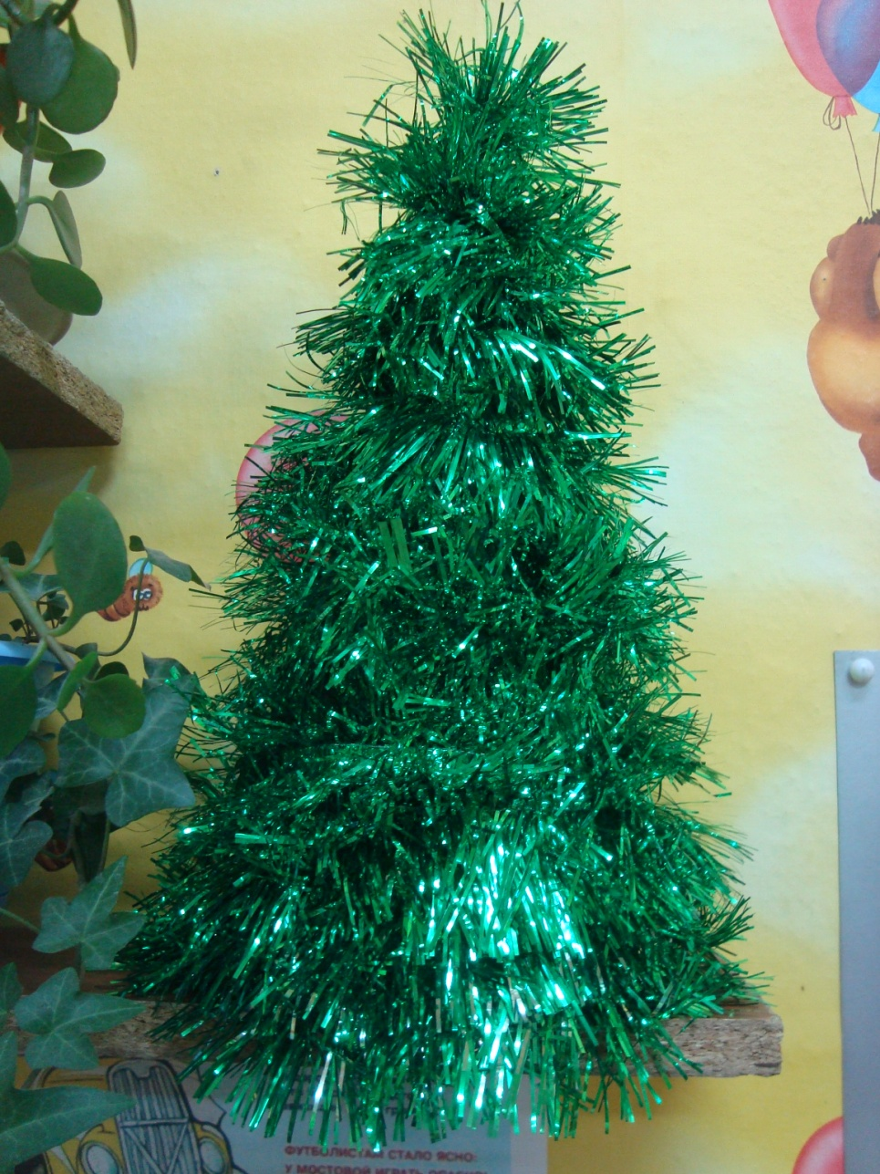
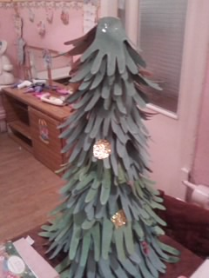
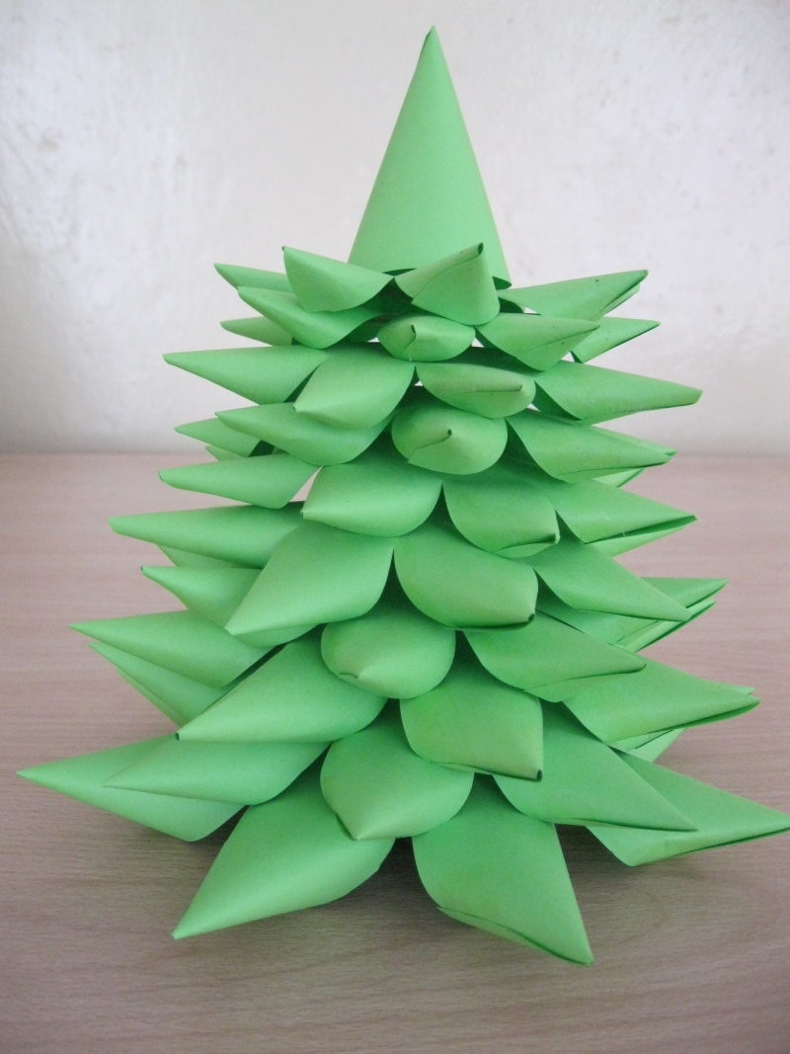
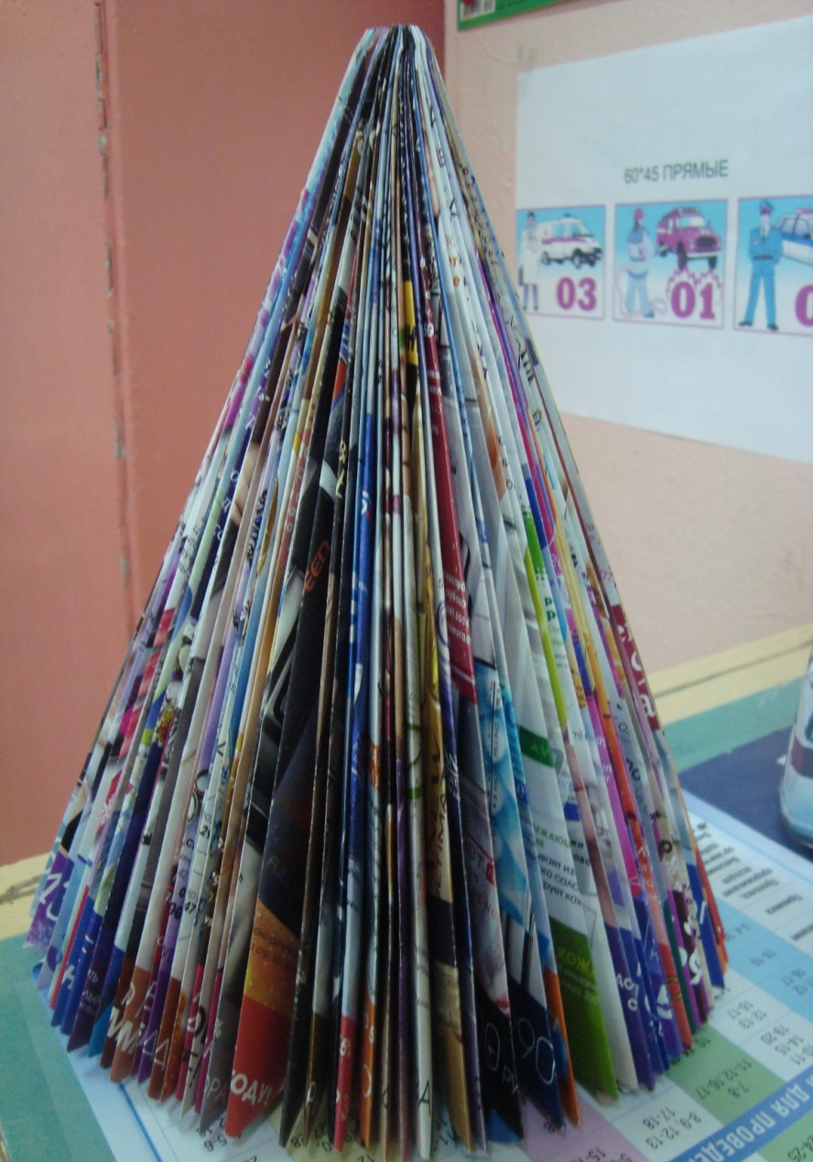
Встречаем Новый год!

Slide 14
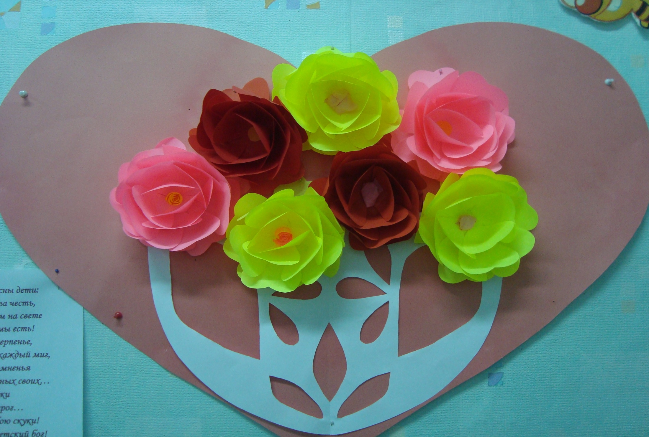
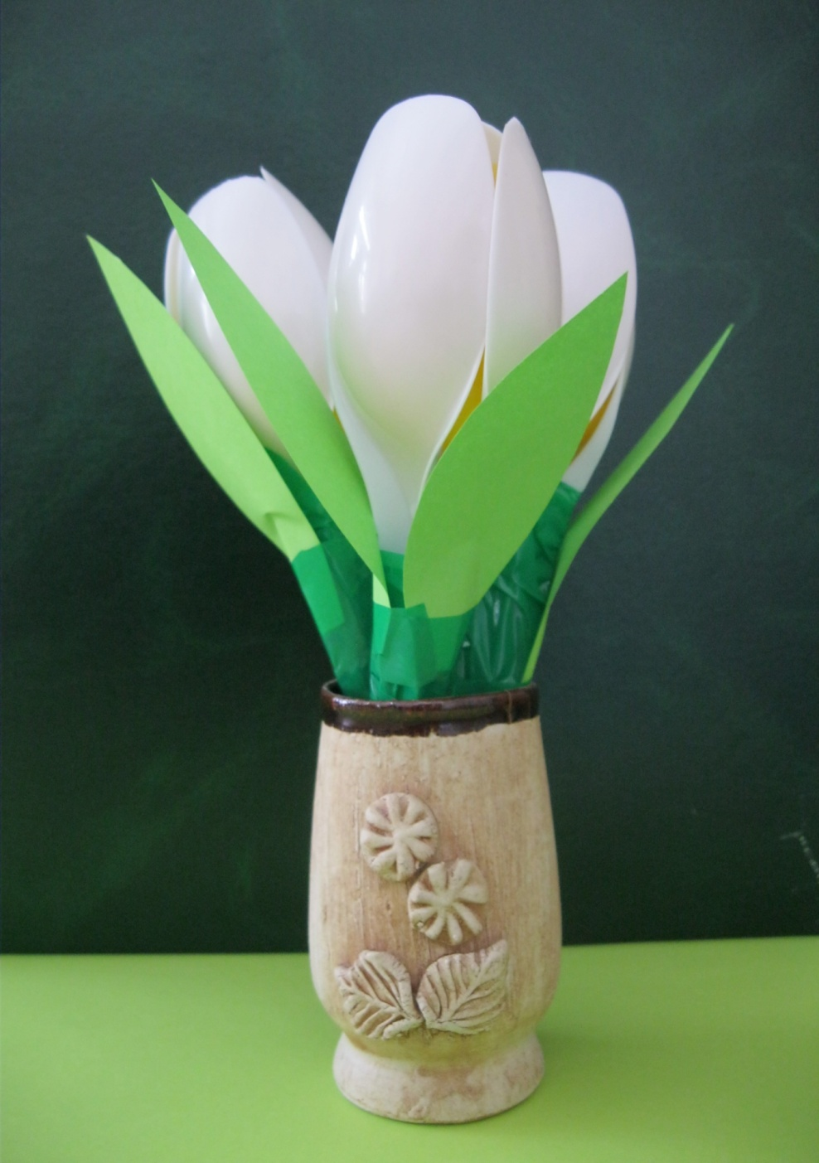
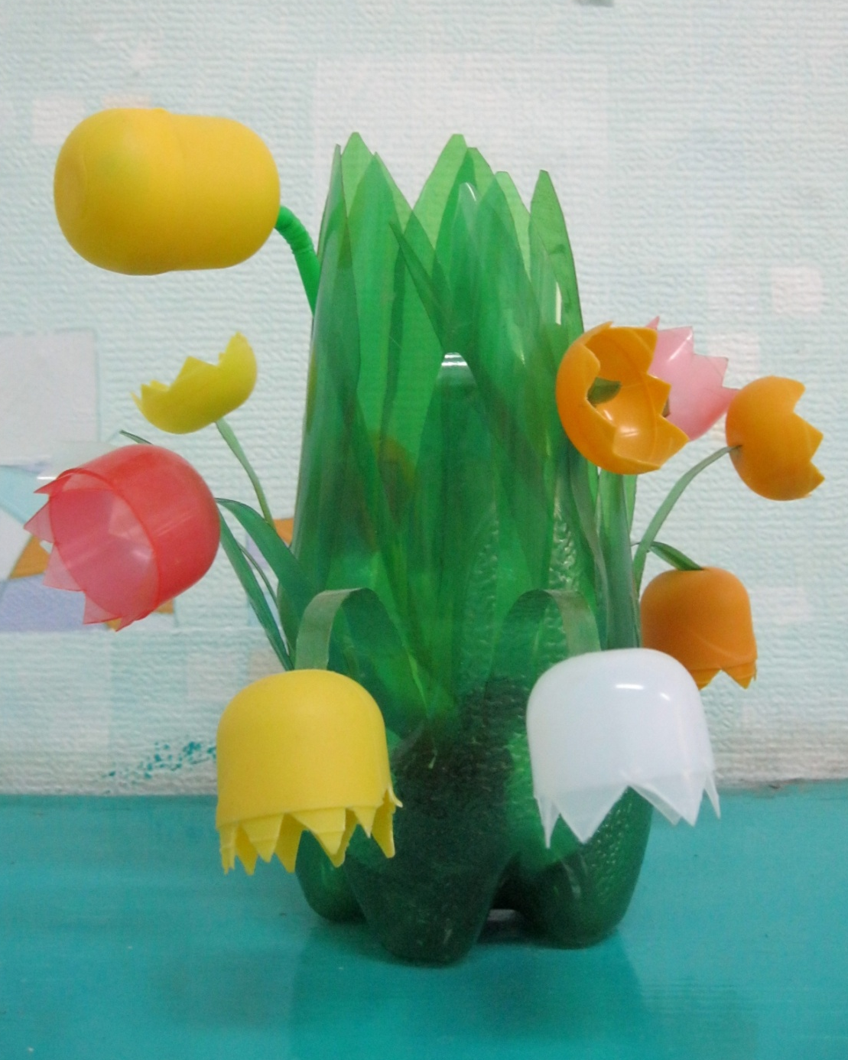
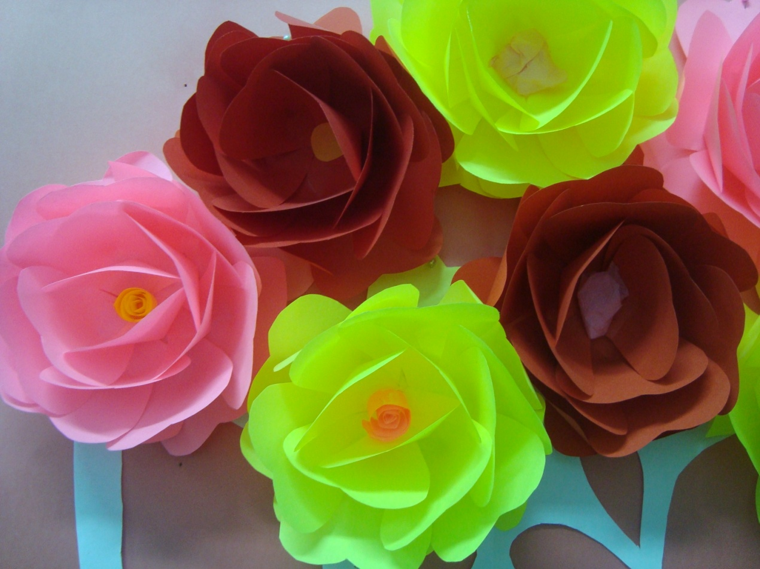
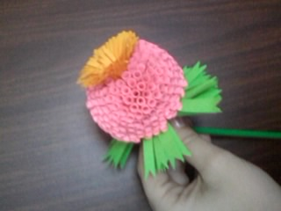
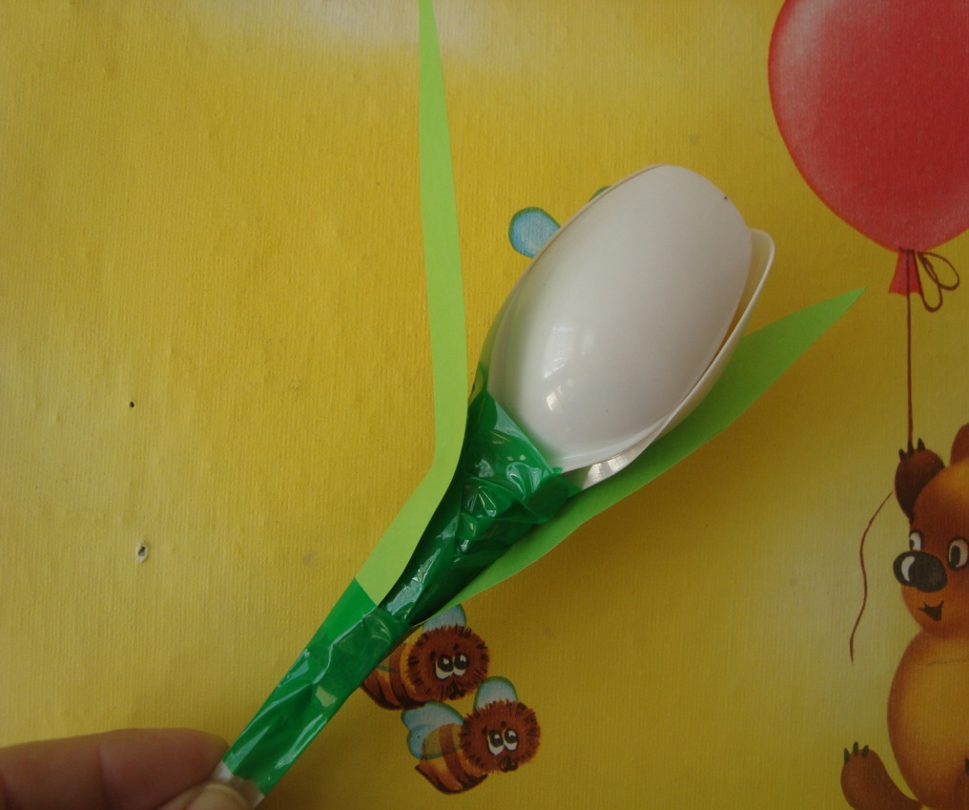
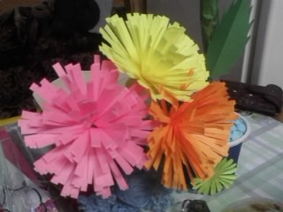
Цветы для мамы

Slide 15
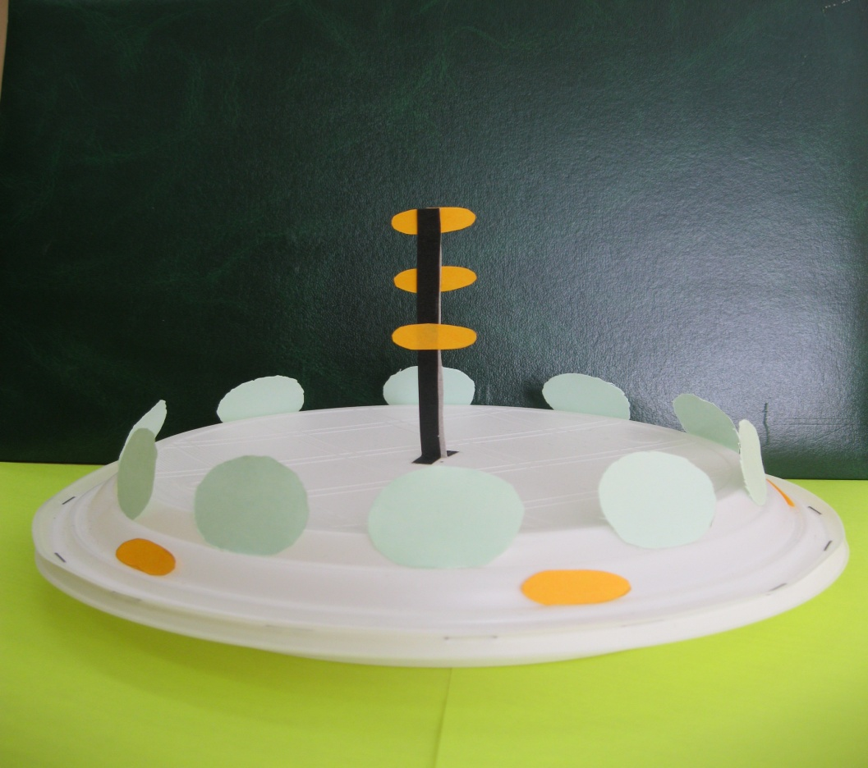
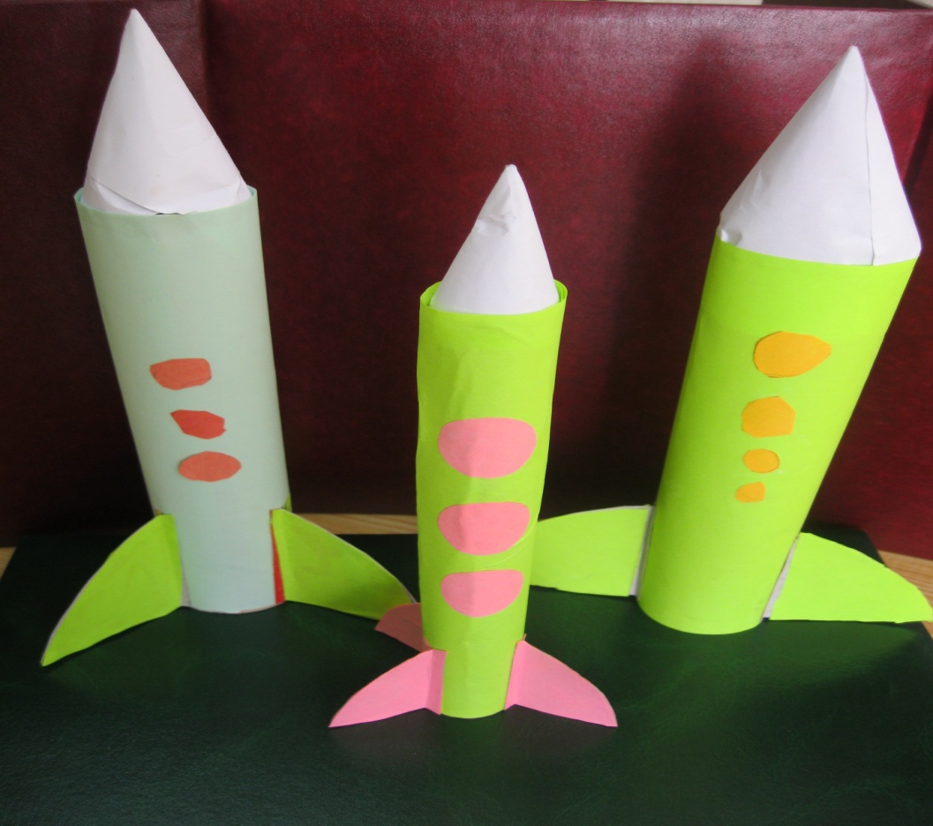
День космонавтики

Slide 16
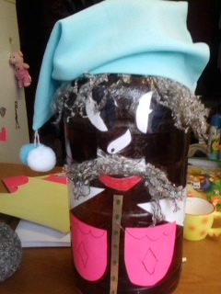
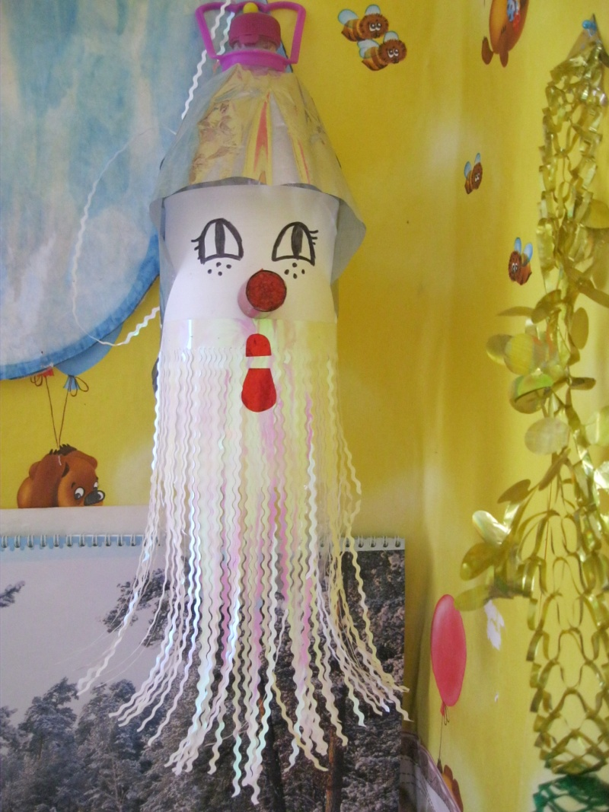
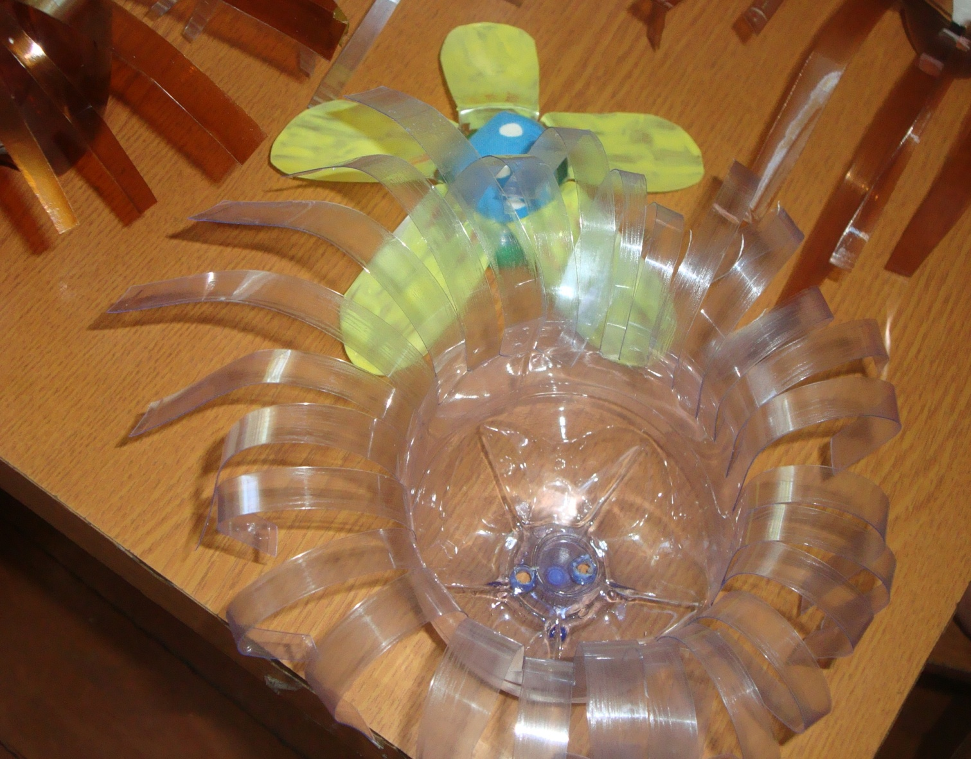
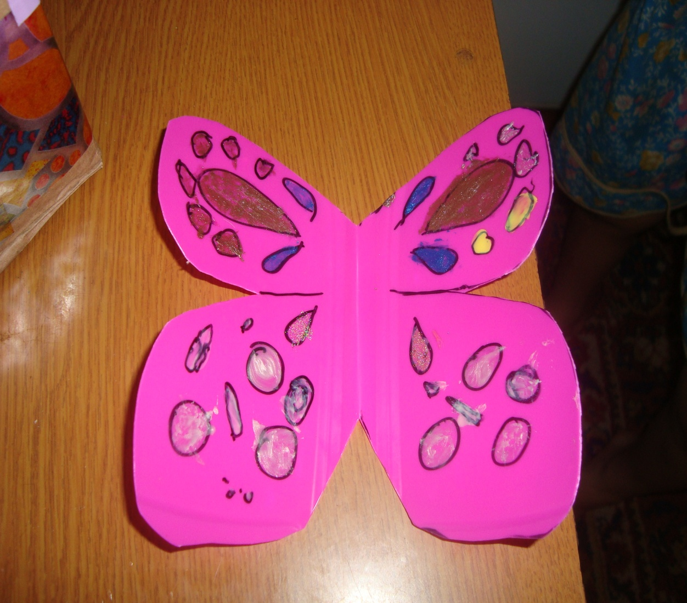
Поделки из пластиковых бутылок

Slide 17
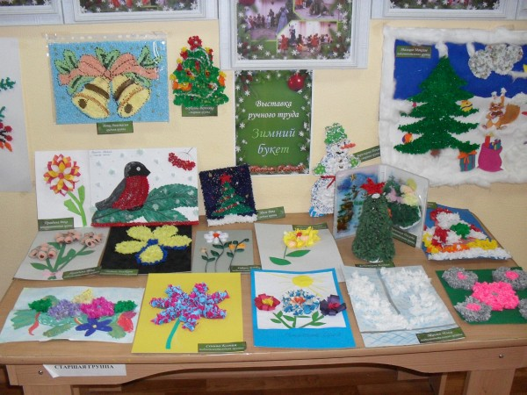
Художественный ручной труд - это творческая работа ребёнка с различными материалами.

Slide 18
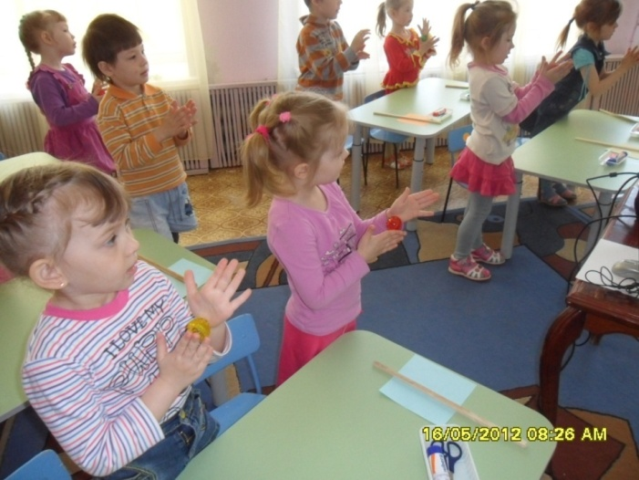
«Я хочу это сделать сам»

Slide 19
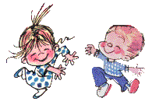
Благодарю за внимание !

